Slide 1
Уголок будущего первоклассника подготовительной группы д\с «Родничок»
п.Мокроус
Воспитатели: Григорьева Н.П.
Никитина Н.И.
2015

Slide 2
«Быть готовым к школе уже сегодня –не значит уметь читать, писать и считать. Быть готовым к школе –значит быть готовым всему этому научиться.»
Л. А. Венгер, А. Л. Венгер.

Slide 3
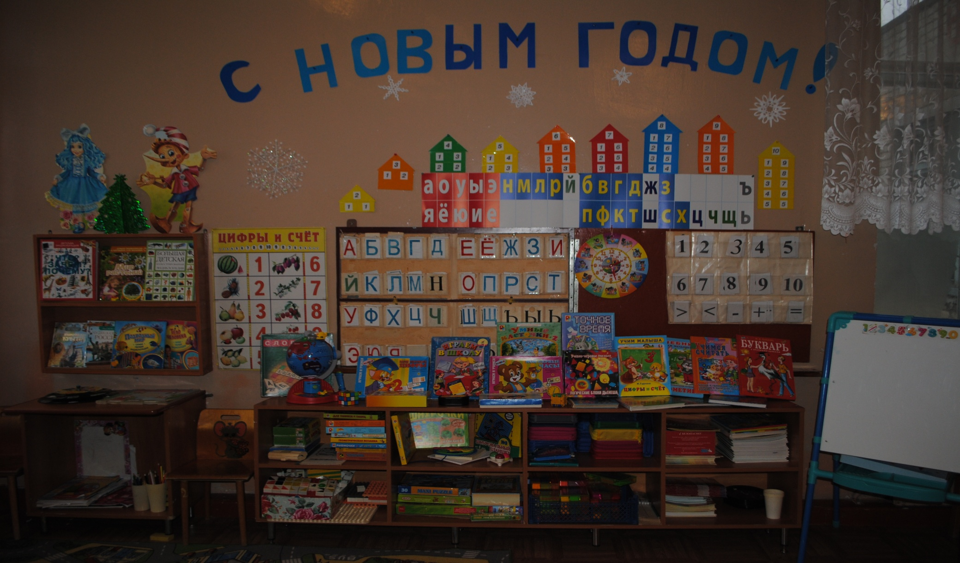
Уголок будущего первоклассника в нашей группе соответствует возрасту, требованиям программы «От рождения до школы» и требованиям СанПиН 2.4.1.2660-10

Slide 4
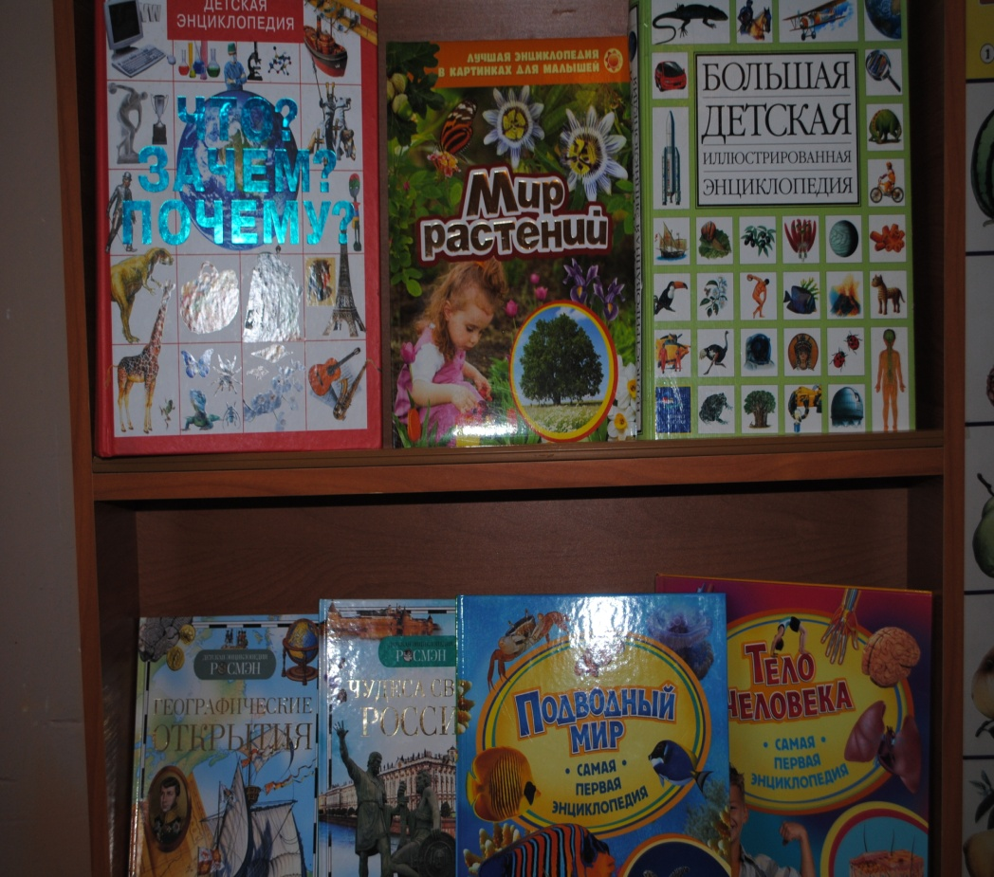
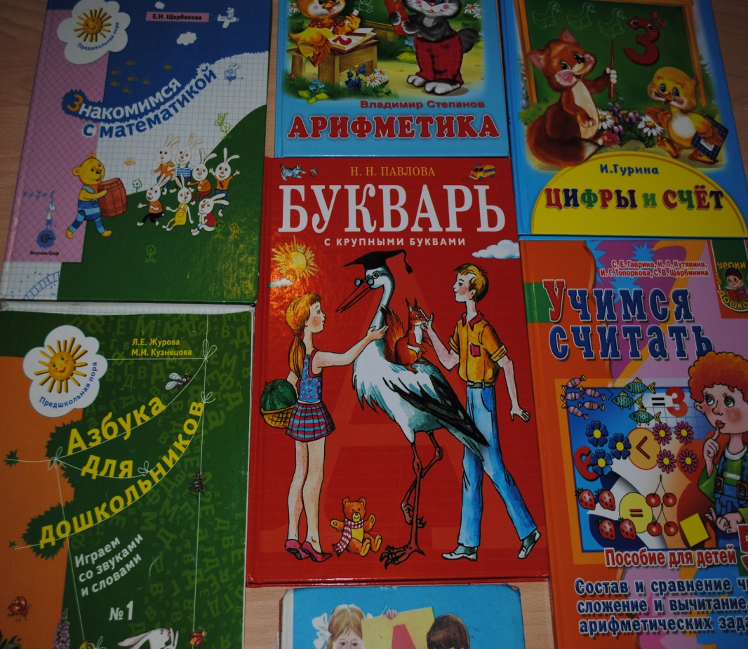
Большой выбор познавательной литературы, соответствующей возрасту, расширяет кругозор дошкольников.

Slide 5
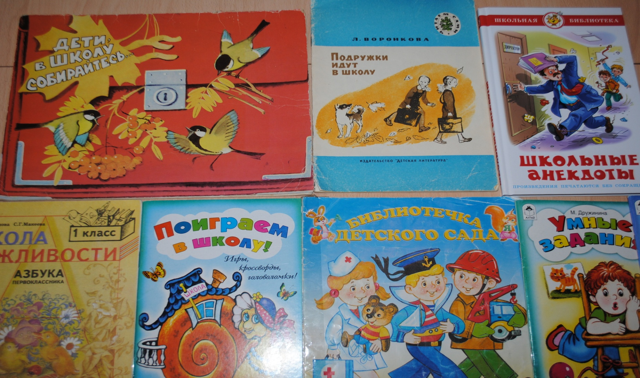
Художественная литература развивает интерес к школе.

Slide 6
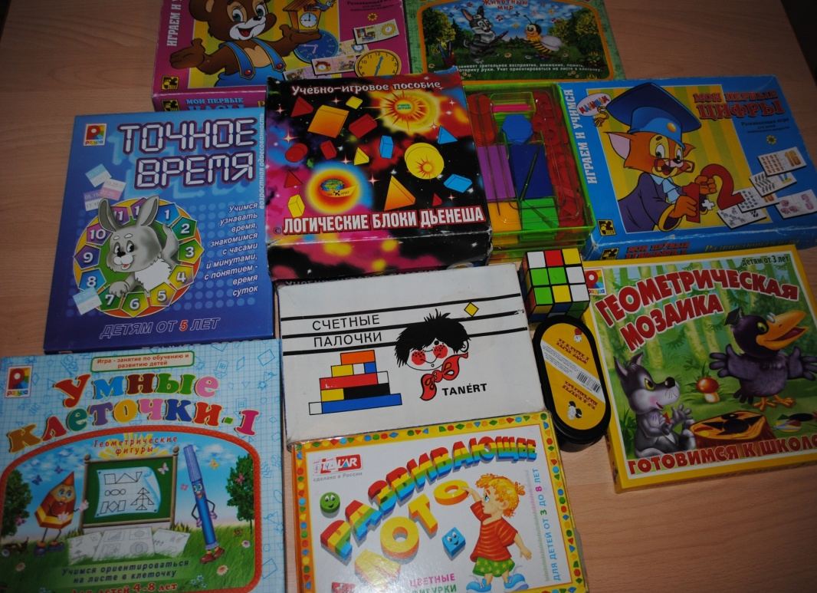
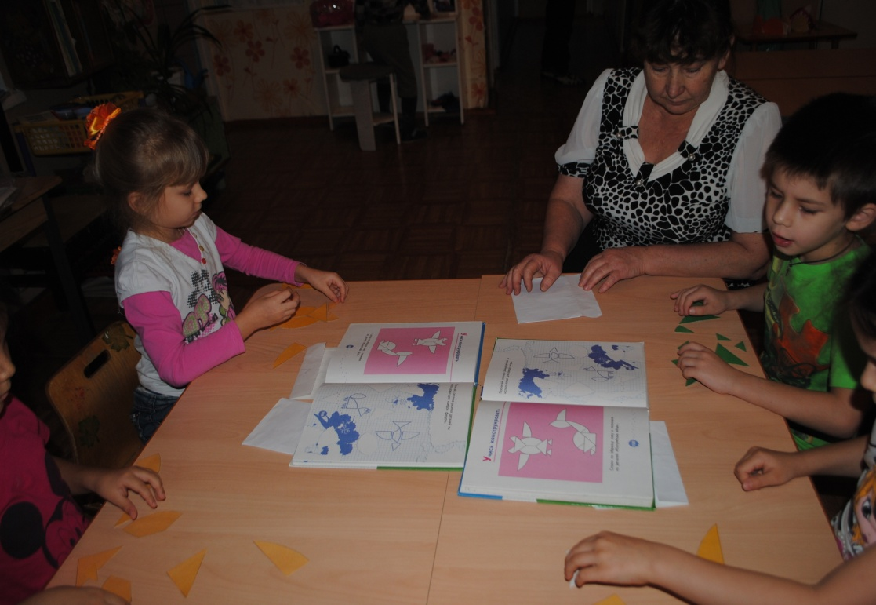
Для формирования позитивного отношения к обучению в школе, познавательной активности воспитанников группы есть разнообразные дидактические игры и пособия по развитию математических представлений, в том числе инновационного характера.

Slide 7
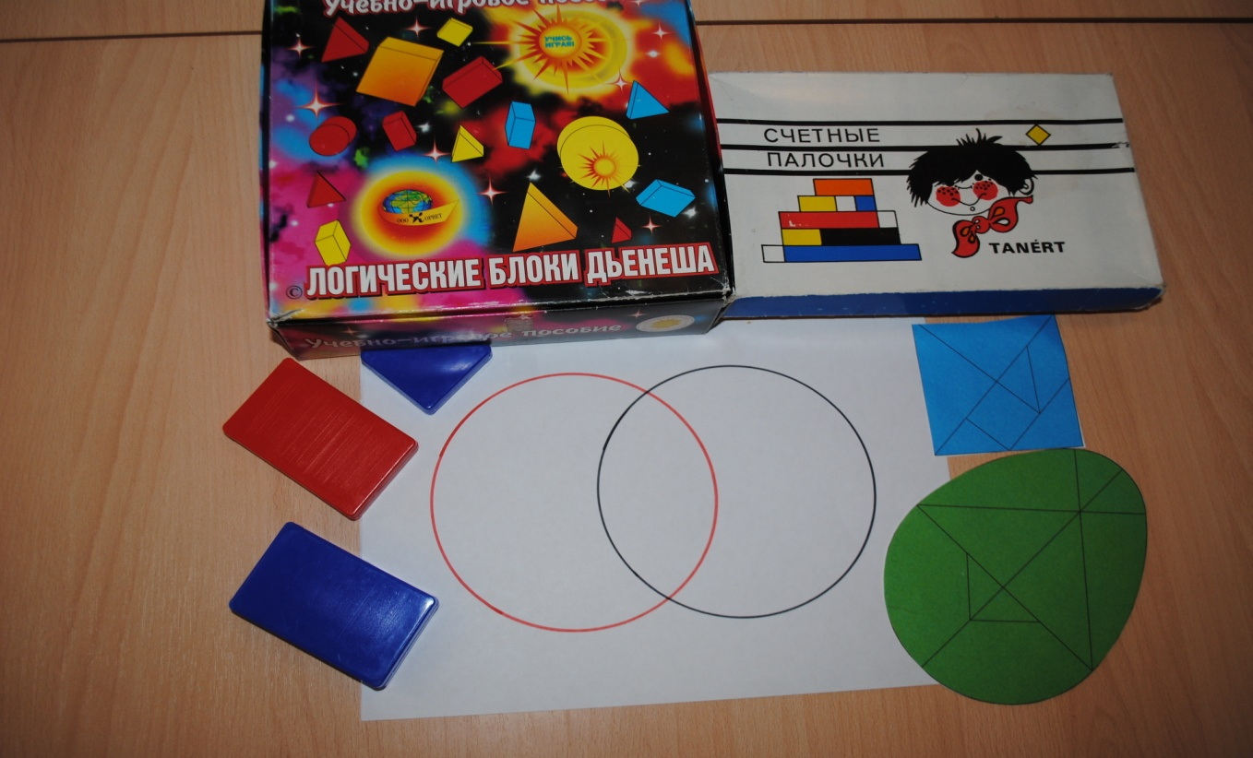
Эффективность развития логического мышления возрастает, если в качестве средств обучения выступают наглядные модели.
Общая способность к наглядному моделированию развивается с помощью моделирования сериационных и классификационных отношений с использованием моделей в форме кругов Эйлера, логических блоков Дьенеша, палочек Кюизенера.

Slide 8
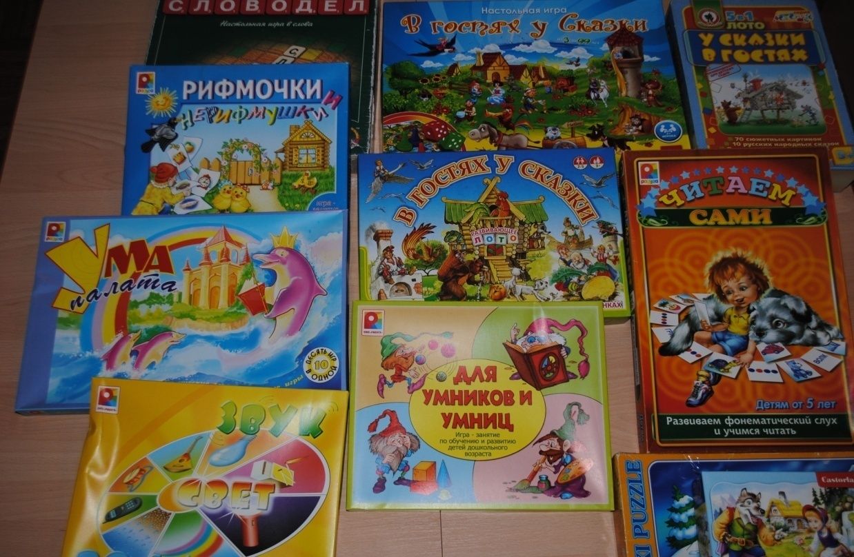
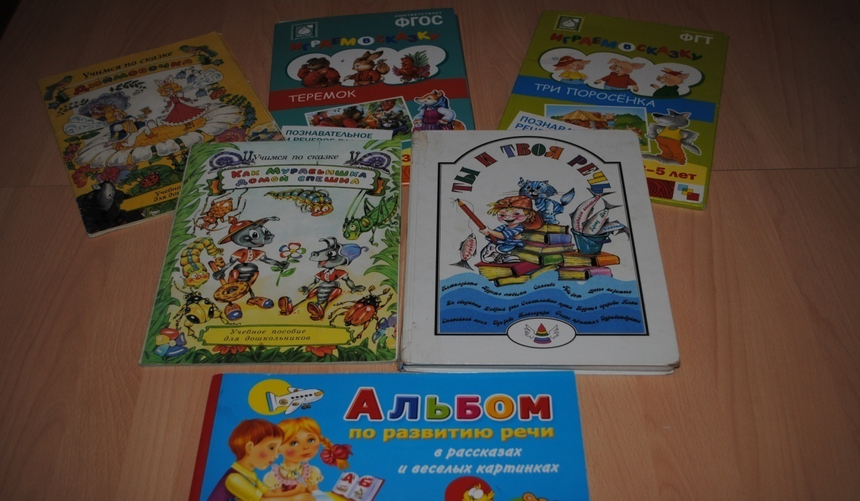
В процессе игры совершенствуются навыки речевого общения, закрепляются навыки формирования самостоятельного высказывания, навыки сотрудничества, взаимодействия и самостоятельности.

Slide 9
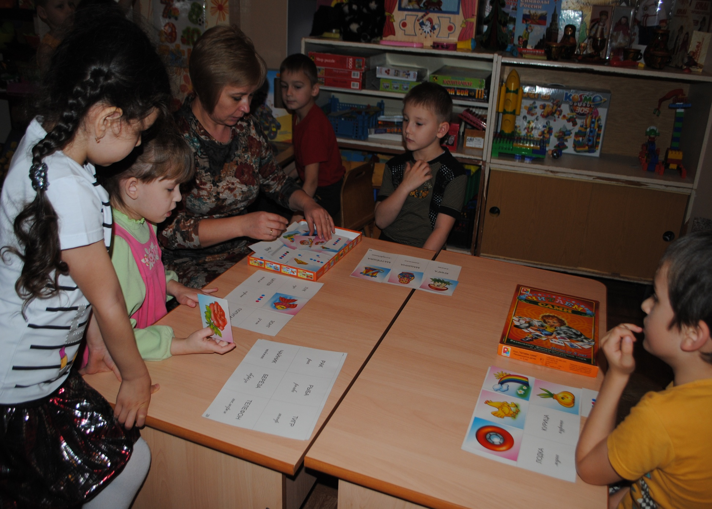

Slide 10
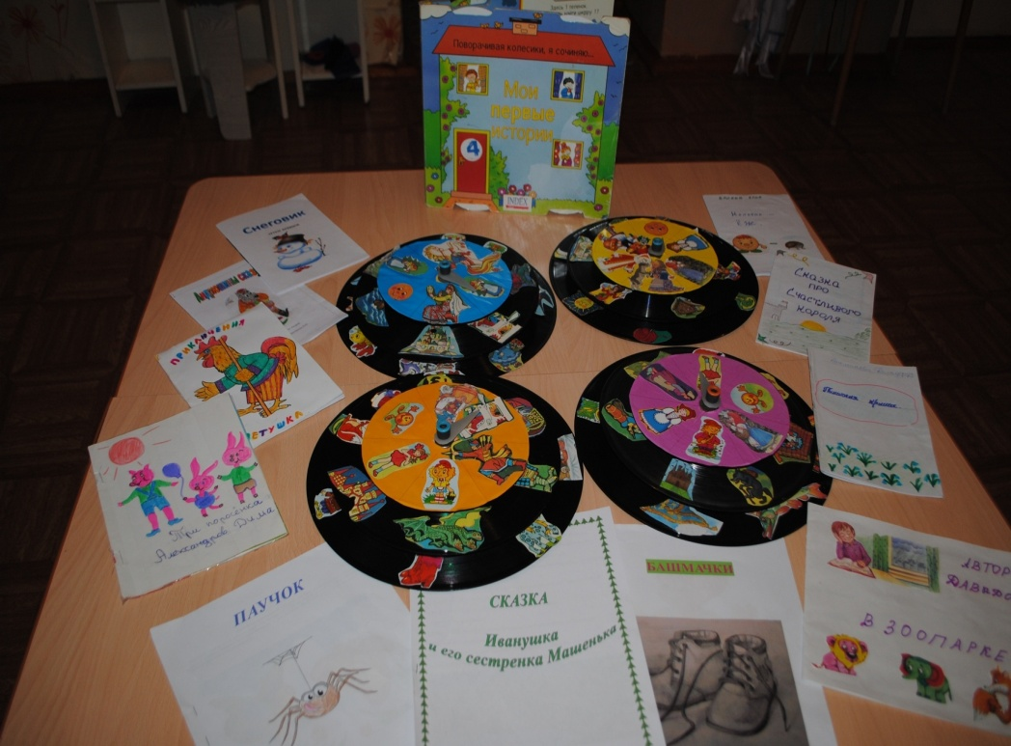
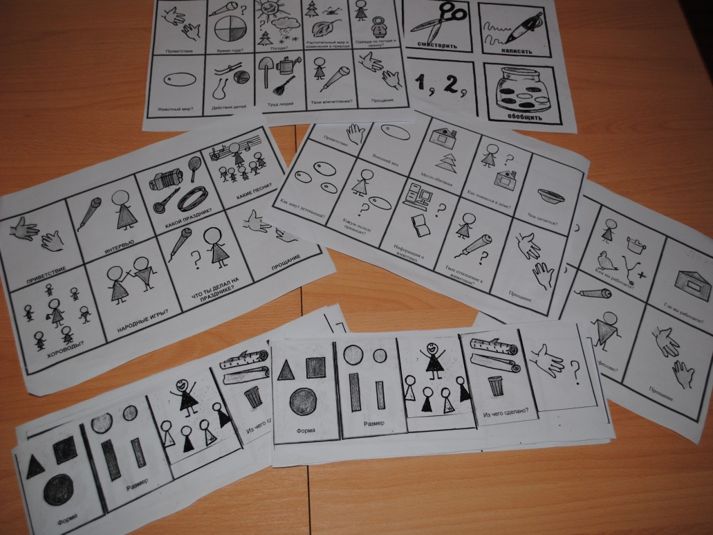
Пособия, сделанные руками воспитателей и родителей.

Slide 11
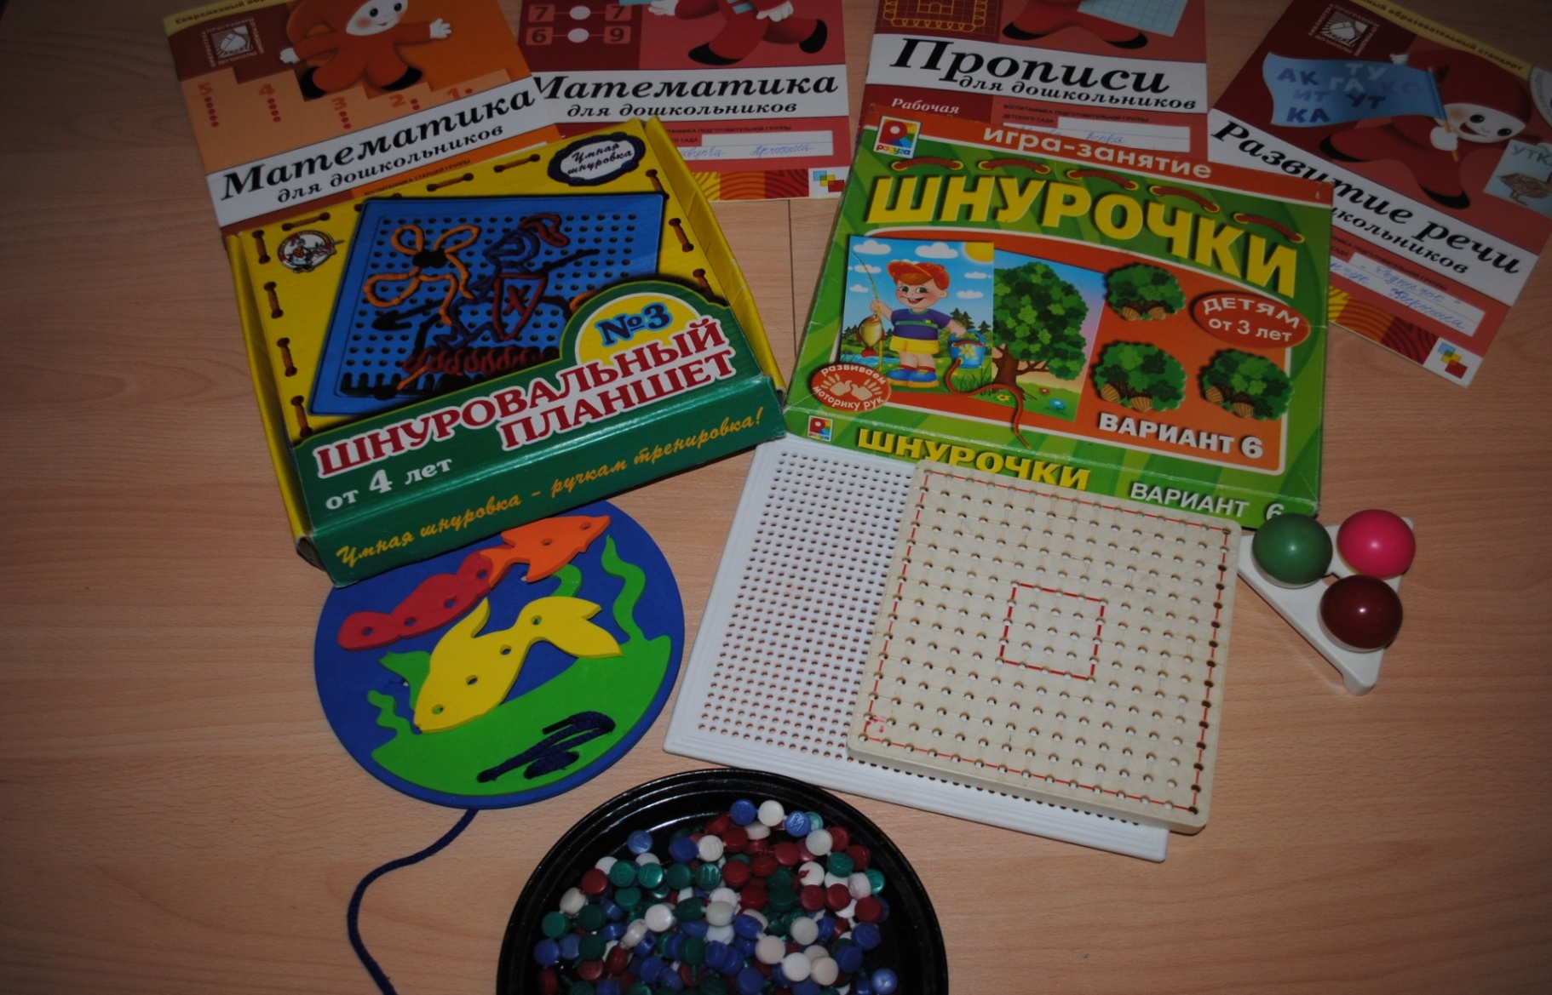
Для подготовки руки к письму используем игры-шнуровки, мелкие конструкторы, мозаику, нанизывание бус, пальчиковые игры и работу в тетрадях «Прописи» для дошкольников.

Slide 12
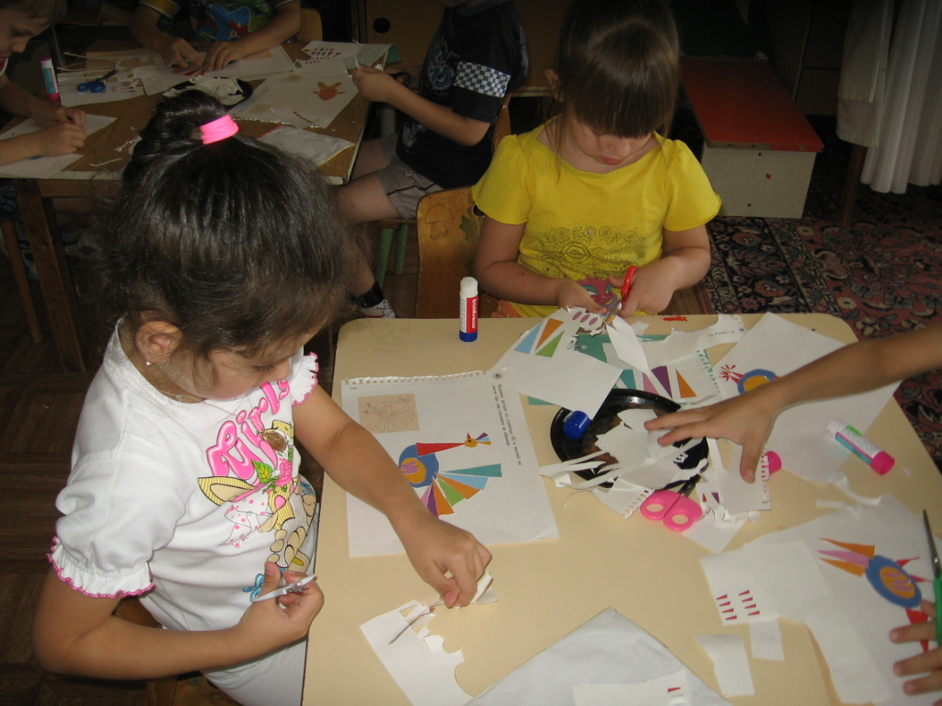
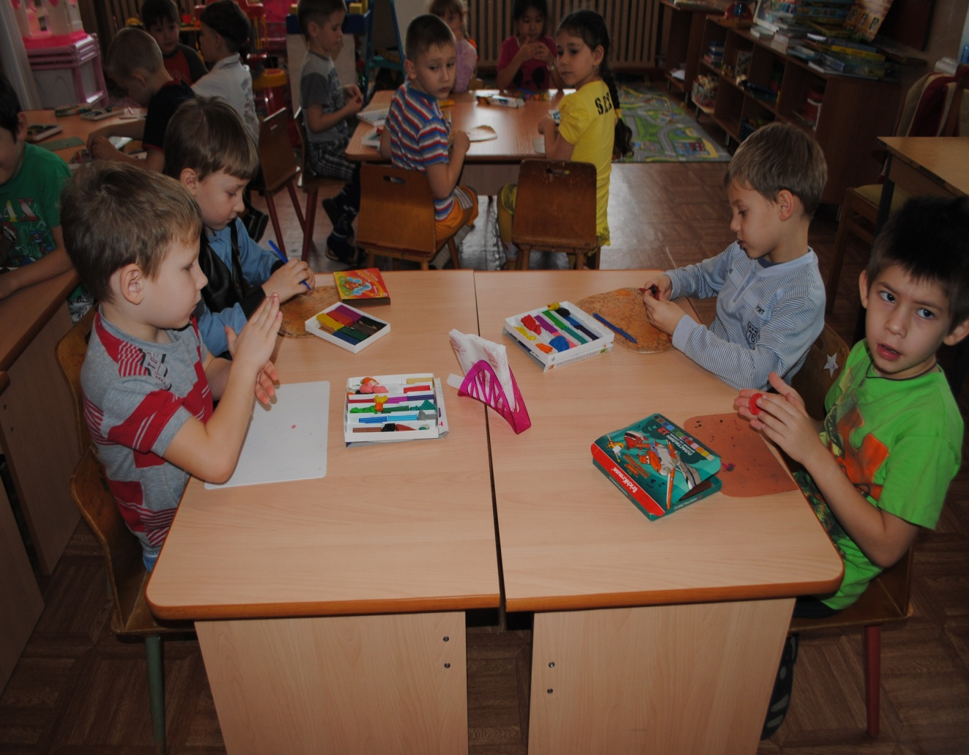
Работа с ножницами и пластилином также развивает моторику рук.

Slide 13
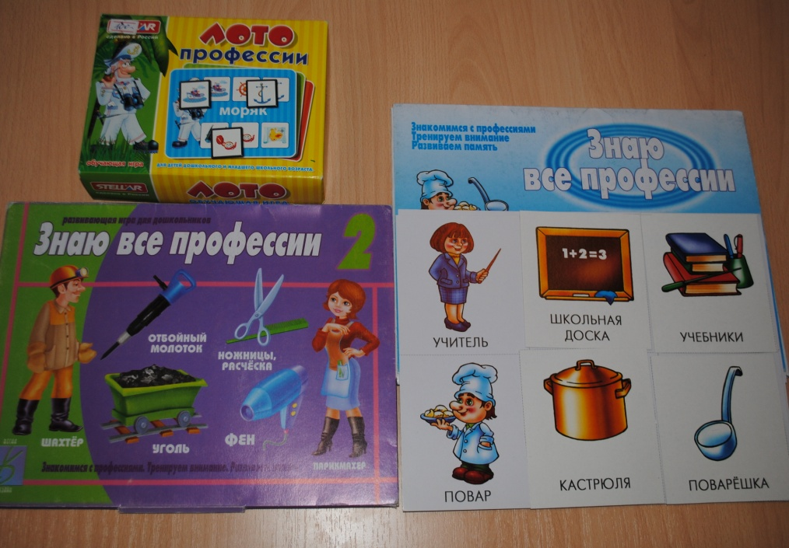
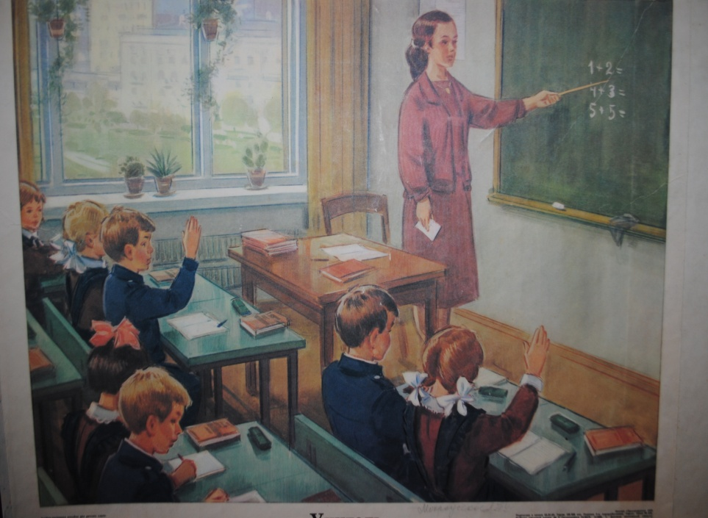
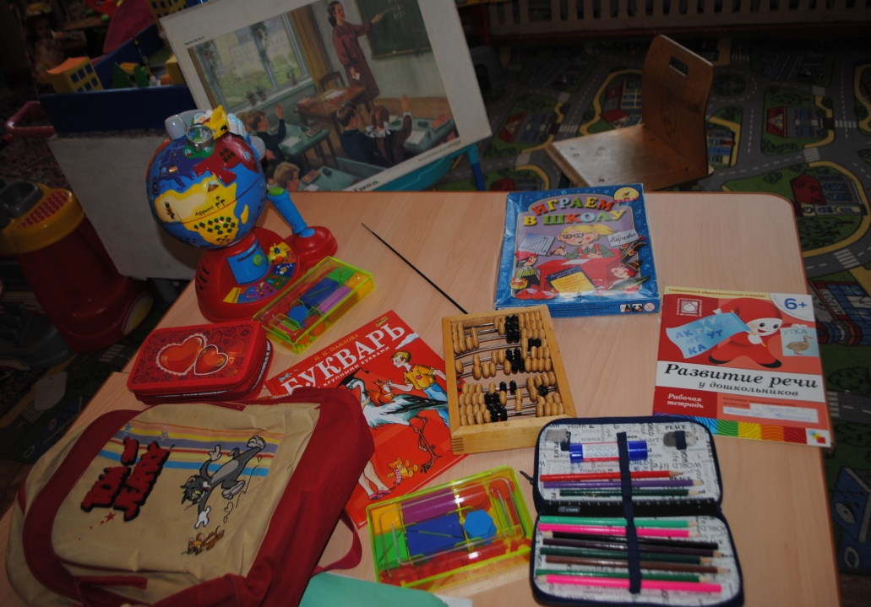
В уголке будущего школьника есть дидактические игры, иллюстрации, закрепляющие знания детей о профессии учителя и необходимые материалы для сюжетно-ролевой игры «Школа».

Slide 14
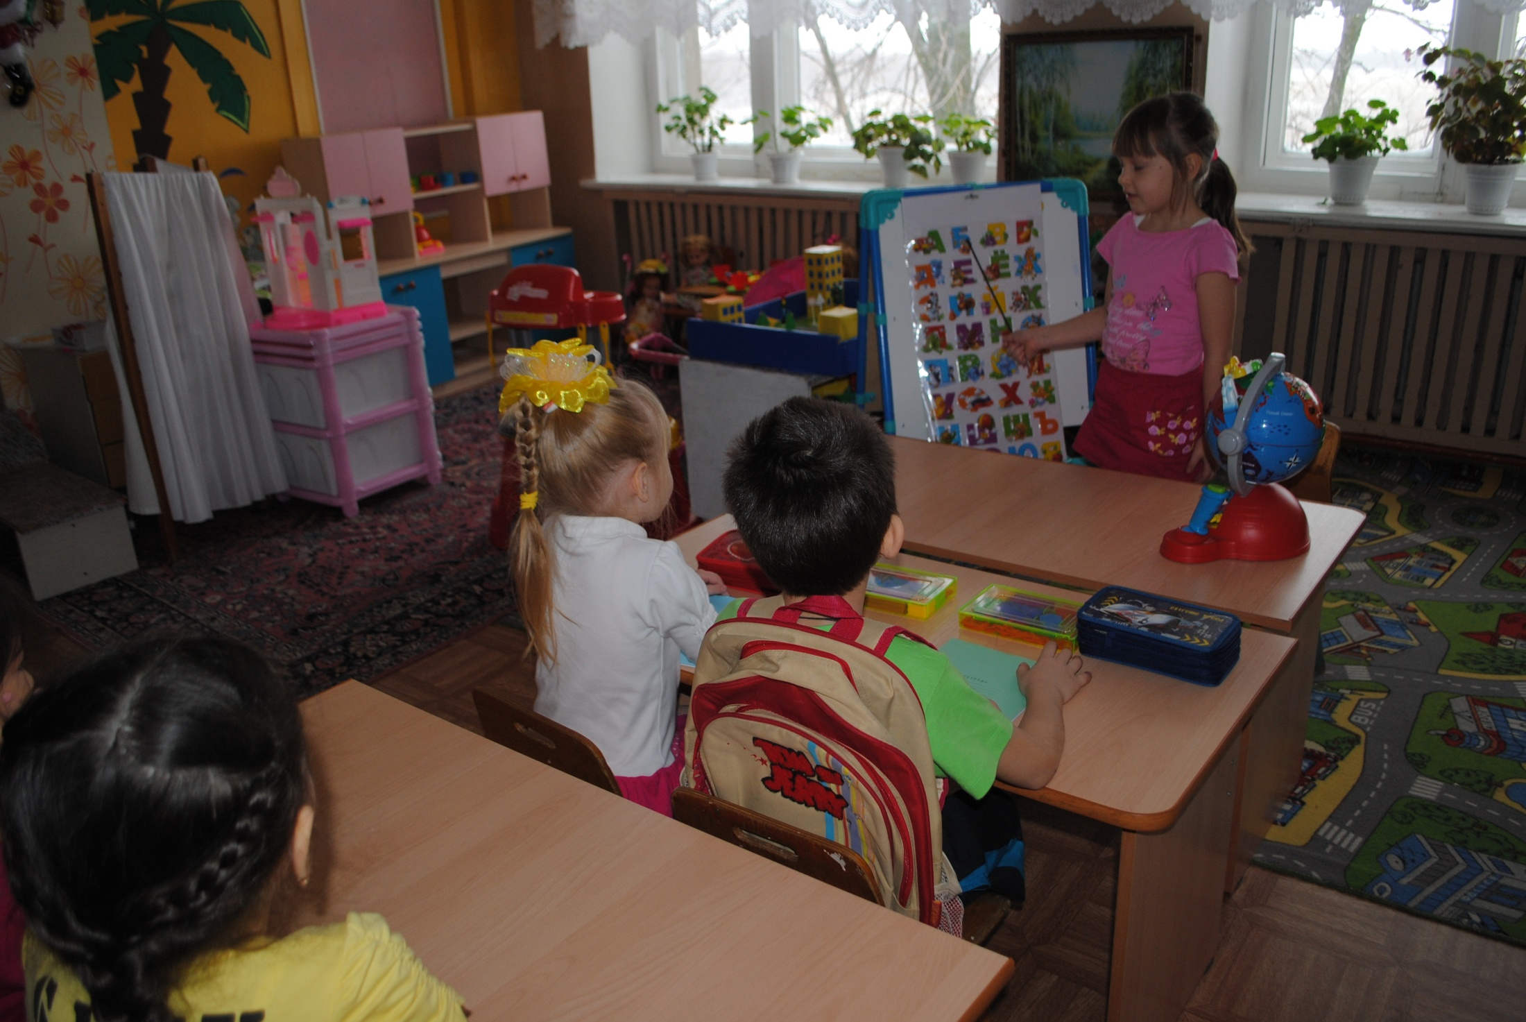

Slide 15
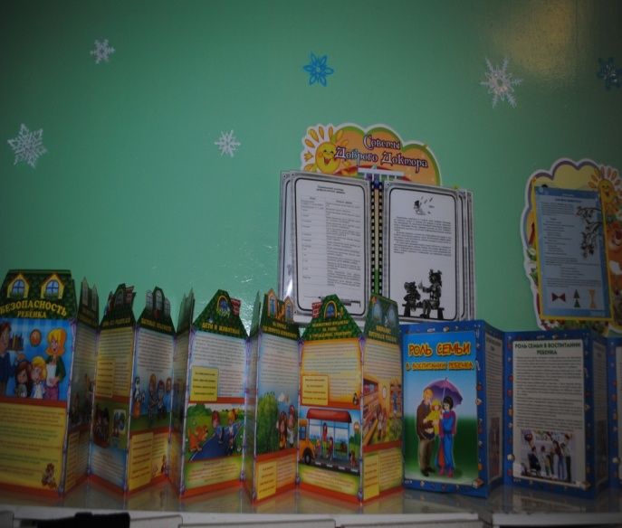
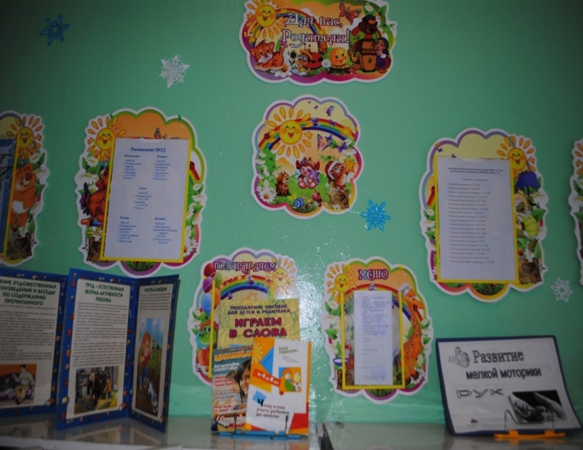
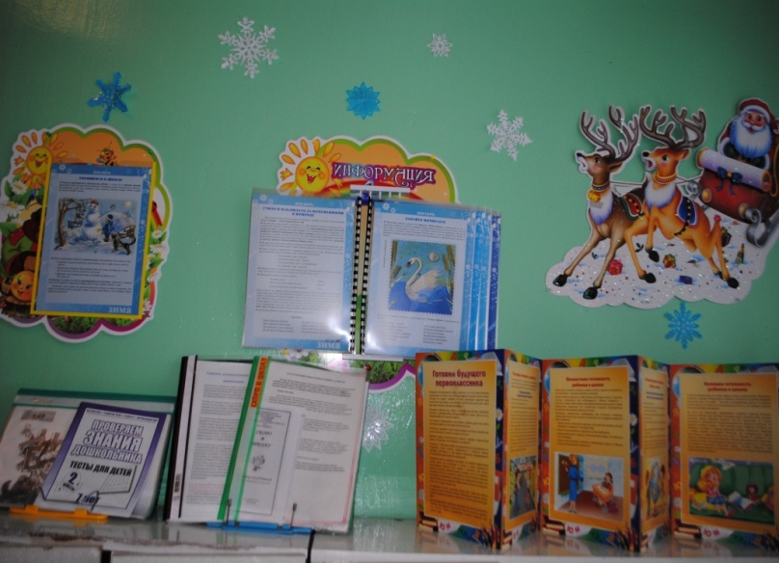
В
Для повышения компетентности родителей в вопросах подготовки детей к школе в раздевалке группы оформлен родительский уголок. В нем представлены материалы, которые помогут родителям организовать домашние занятия с ребенком, подскажут, чем нужно заниматься с ним для подготовки к обучению в школе, помогут выбрать художественные произведения для чтения и заучивания наизусть.

Slide 16
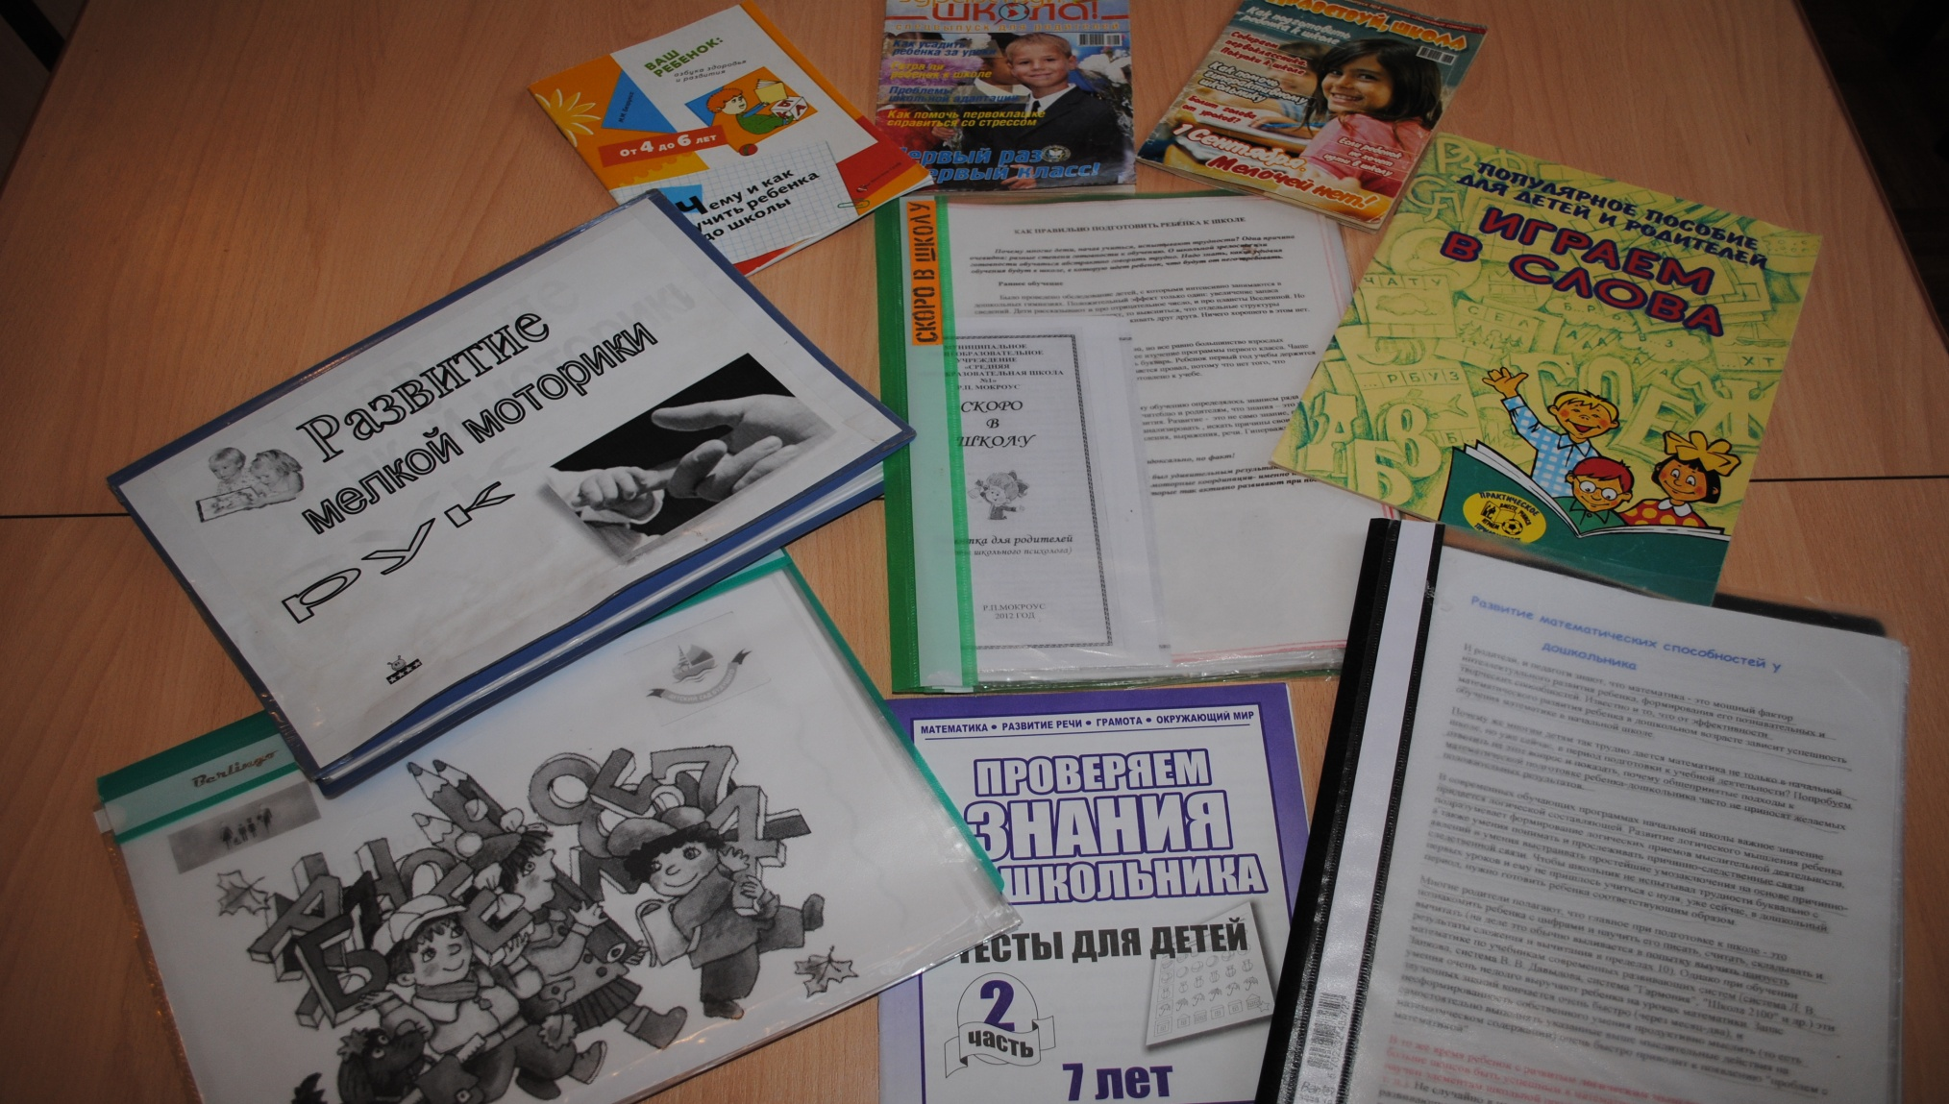
Информация для родителей представлена в виде консультаций, советов, практикумов.

Slide 17
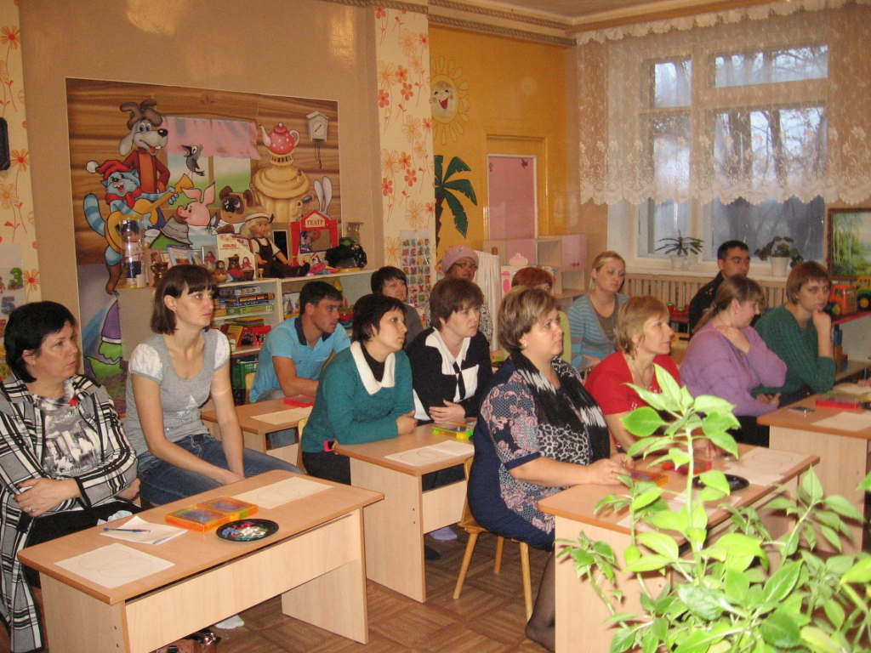
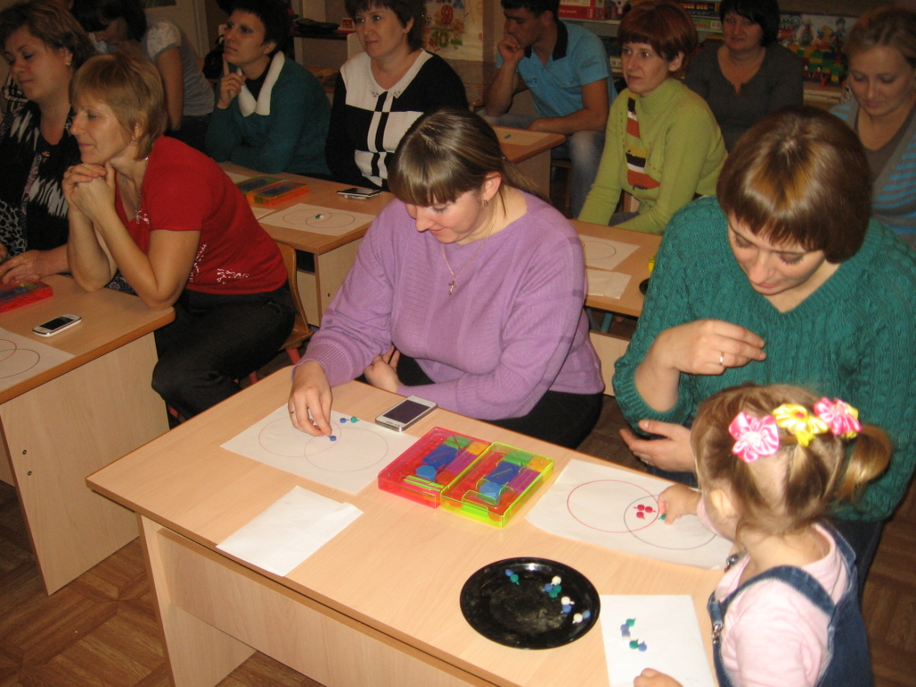
Практикум для родителей «Играем в выдающихся математиков».

Slide 18
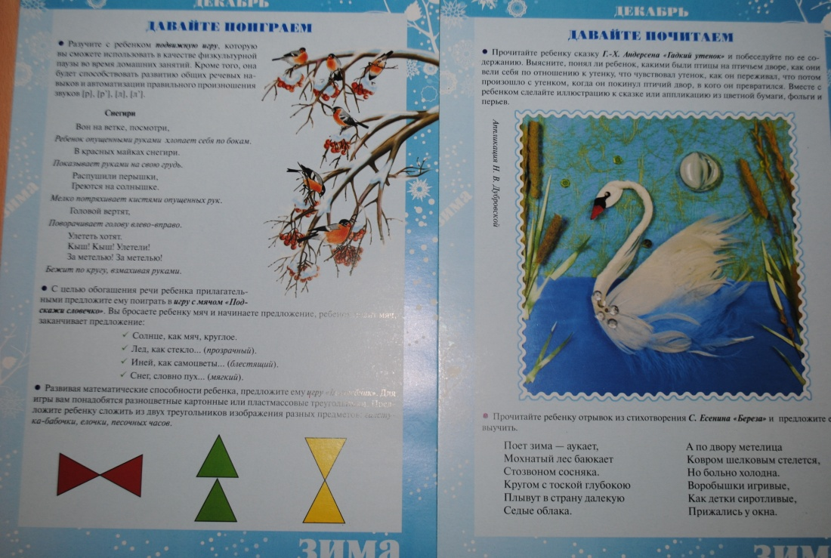
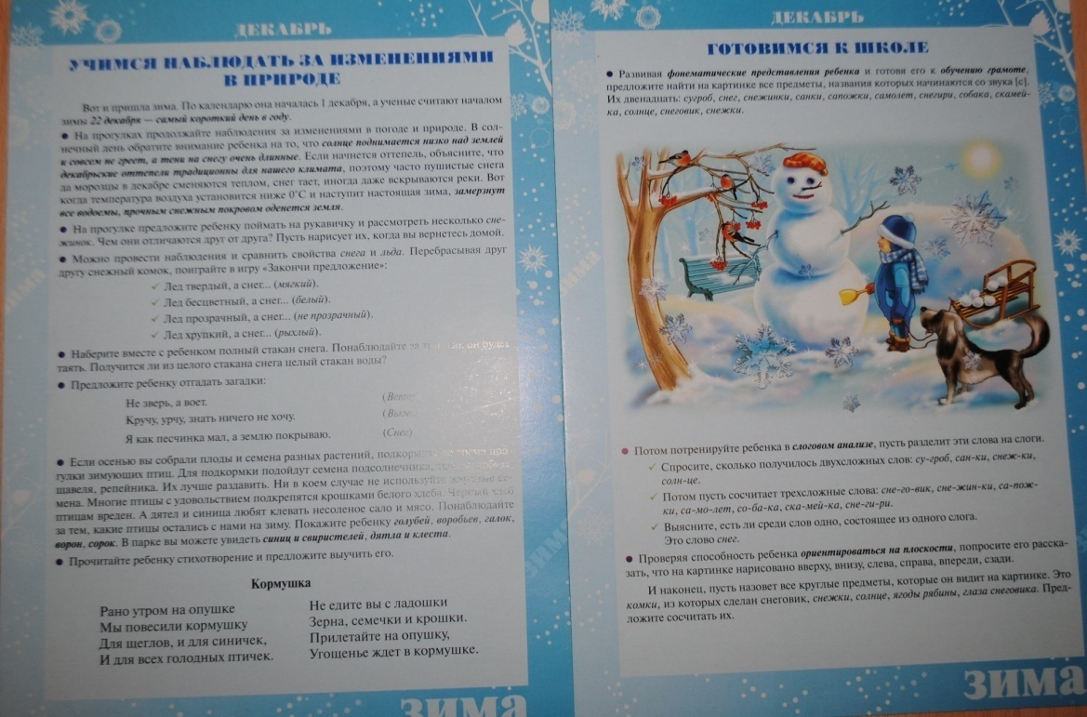
А также рекомендаций по организации наблюдений за природой, приведены описания игр и упражнений, в процессе выполнения которых
будут развиваться мыслительные операции, речь, моторика дошкольника.

Slide 19
Спасибо
за
внимание!

